Slide 1
Безробіття в Україні
Виконала Тупалова Анастасія

Slide 2
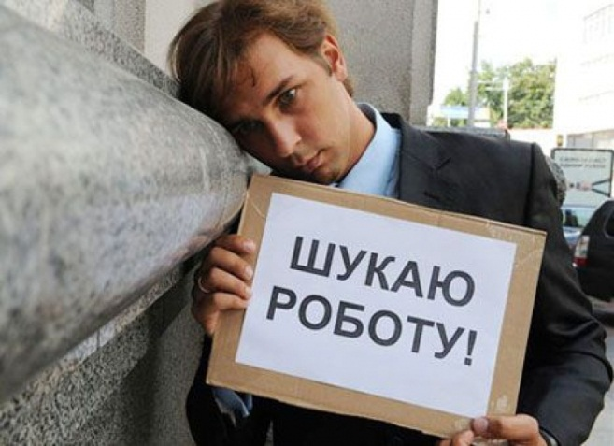
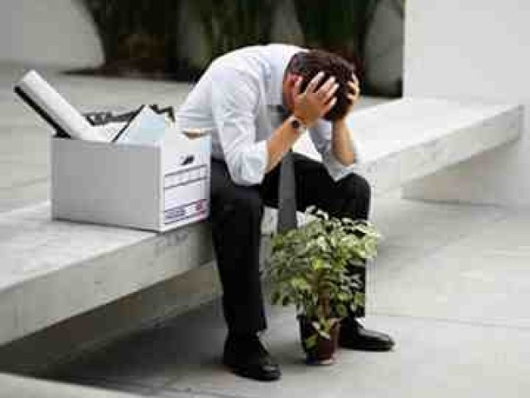

Поняття
Безробіття — складне економічне, соціальне і психологічне явище. Водночас безробіття — це економічна категорія, яка відбиває економічні відносини щодо вимушеної незайнятості працездатного населення

Slide 3
Факторами формування безробіття
Нестача сукупного ефективного попиту;
Негнучкість системи відносних цін і ставок заробітної плати і викривлення в ній, пов'язані з грошовою експансією держави і подальшою інфляцією;
Недостатня мобільність робочої сили;
Структурні зрушення в економіці;
Дискримінація на ринку праці щодо жінок, молоді та національної меншості;
Демографічні зміни в чисельності та складі робочої сили;
Сезонні коливання в рівнях виробництва окремих галузей економіки.

Slide 4

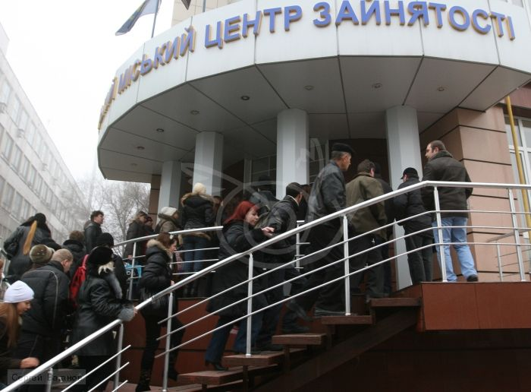
Види безробіття
Циклічне
Структурне
Сезонне
Панельне
Фрикційне

Slide 5
Циклічне (кон'юнктурне) безробіття виникає внаслідок коливань економіки. У фазі рецесії підприємства звільняють робочих та наймають на роботу в разі економічного підйому.
Сезонне безробіття — результат природних коливань кліматичних умов протягом року або коливань попиту.
Панельне безробіття – відсоток безробіття, який неможливо усунути навіть при найкращому розвитку кон'юнктури. Цей вид безробіття виникає внаслідок фрикційного, добровільного та структурного безробіття. Це та група безробітних, які не можуть знайти роботу в зв'язку з кваліфікацією, віком, станом здоров'я, місцем проживання або недостатнім бажанням до праці.
Фрикційне безробіття(тимчасове) виникає, коли люди тимчасово знаходяться без роботи в результаті зміни місця праці, професій. Цей вид безробіття виникає в короткостроковому вимірі.
Структурне безробіття(технологічне) — виникає в результаті зміни структури економіки, викликане науково-технічним прогресом і зміною структури потрібних кадрів.

Slide 6
Безробіття в Україні
За останні 5 років

Slide 7
Економічна активність населення у віці 15-70 років
За даними Державної служби статистики України
Без урахування тимчасово окупованих територій АР Крим та м.Севастополь
 | 2010 рік | 2011 рік | 2012 рік | 2013 рік | І півріччя 2013 р. | І півріччя 2014 р.
 | (у середньому за період)
Економічно активне населення, (тис. осіб) | 20 894,1 | 20 893,0 | 20 851,2 | 20 824,6 | 20 863,8 | 20 216,0
Рівень економічної активності населення, (%) | 63,6 | 64,2 | 64,5 | 64,9 | 65,0 | 63,3
Населення, зайняте економічною діяльністю, (тис. осіб) | 19 180,2 | 19 231,1 | 19 261,4 | 19 314,2 | 19 287,7 | 18 485,9
Рівень зайнятості населення, (%) | 58,4 | 59,1 | 59,6 | 60,2 | 60,1 | 57,9
Безробітне населення (за методологією МОП), (тис. осіб) | 1 713,9 | 1 661,9 | 1 589,8 | 1 510,4 | 1 576,1 | 1 730,1
Рівень безробіття населення (за методологією МОП), (%) | 8,2 | 8,0 | 7,6 | 7,3 | 7,6 | 8,6
Економічно неактивне населення, (тис. осіб) | 11 945,0 | 11 657,4 | 11 456,9 | 11 270,1 | 11 230,9 | 11 727,9

Slide 8
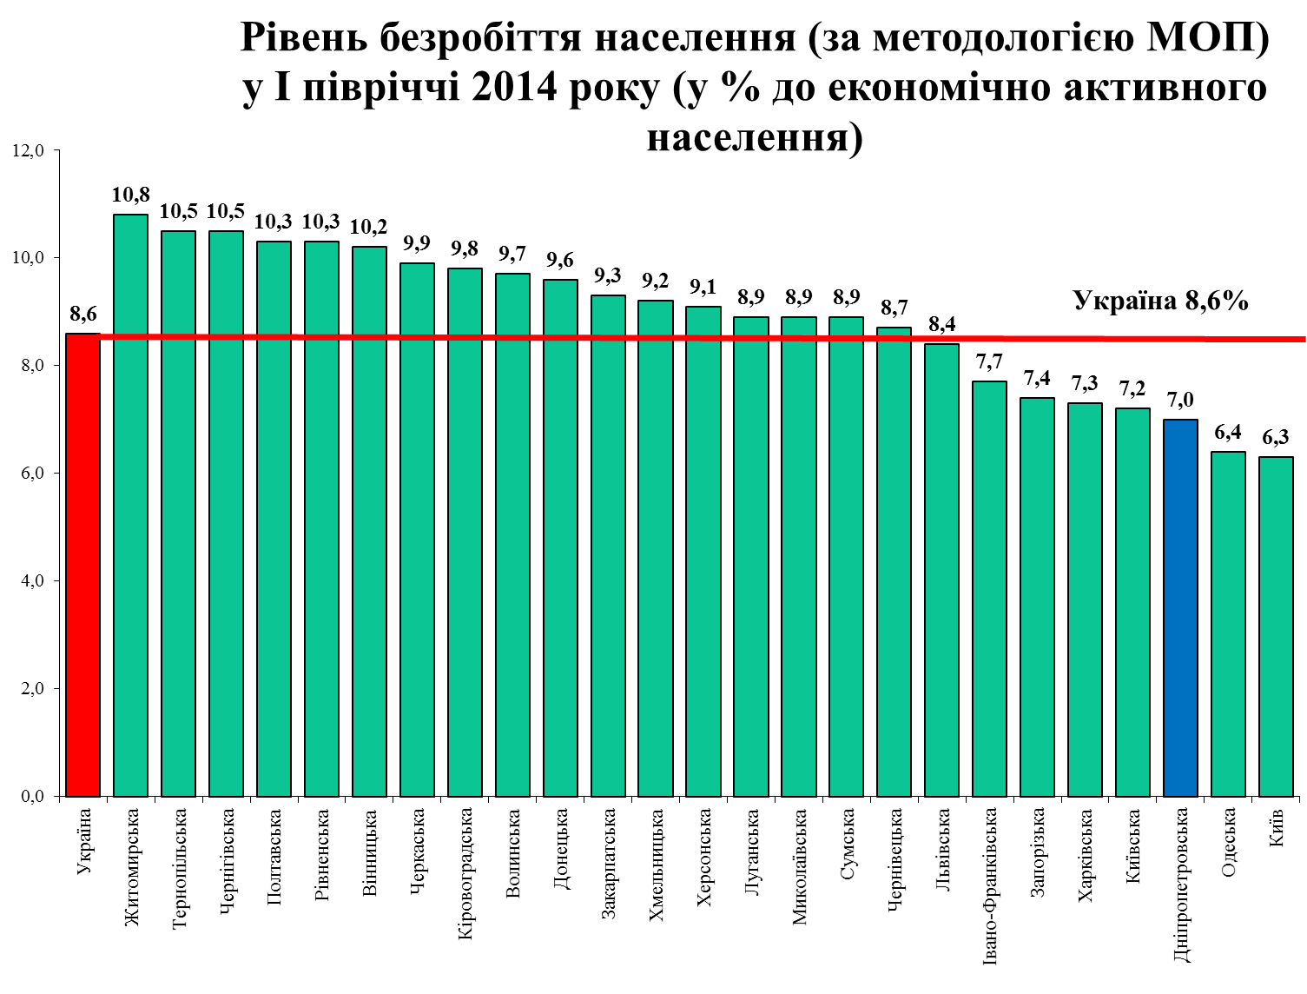

Slide 9
Висновок
Розглянувши запропоновану таблицю та графік, можна зробити висновок, що рівень безробіття в порівнянні з 2010 роком зріз на 0,4%, але при цьому змінювався, в період з 2011 по 2013 роки рівень безробіття впав майже на 0,6%, але піднявся і станом на 2014 рік рівень безробіття становить 8,6%. Існують прогнози, що рівень зросте до 9,5%, а це підвищить ризик критичної ситуації в країні.

Slide 10
Рівень безробіття в Дніпропетровську
У Дніпропетровській області чисельність безробітних у І півріччі 2014 року зросла, в порівнянні з відповідним періодом минулого року, на 3,7 тис. осіб і становила 113,5 тис. осіб. Рівень безробіття (за методологією МОП) зросла з 6,7 % до 7,0%. За даними Державної служби статистики України

Slide 11
Що ж робити?
В першу чергу потрібно звернутися до Центру зайнятості вашої області. Там вам розкажуть та пояснять як діяти далі.
За статистикою середній термін тривалості пошуку роботи в січні-листопаді 2014 року склав 111 календарних днів, що на 2 календарні дні менше, ніж в січні-листопаді 2013 року (113 днів).
Розглянувши наступний графік, робимо висновок, що рівень зайнятості населення по Україні становить 57,9%.

Slide 12
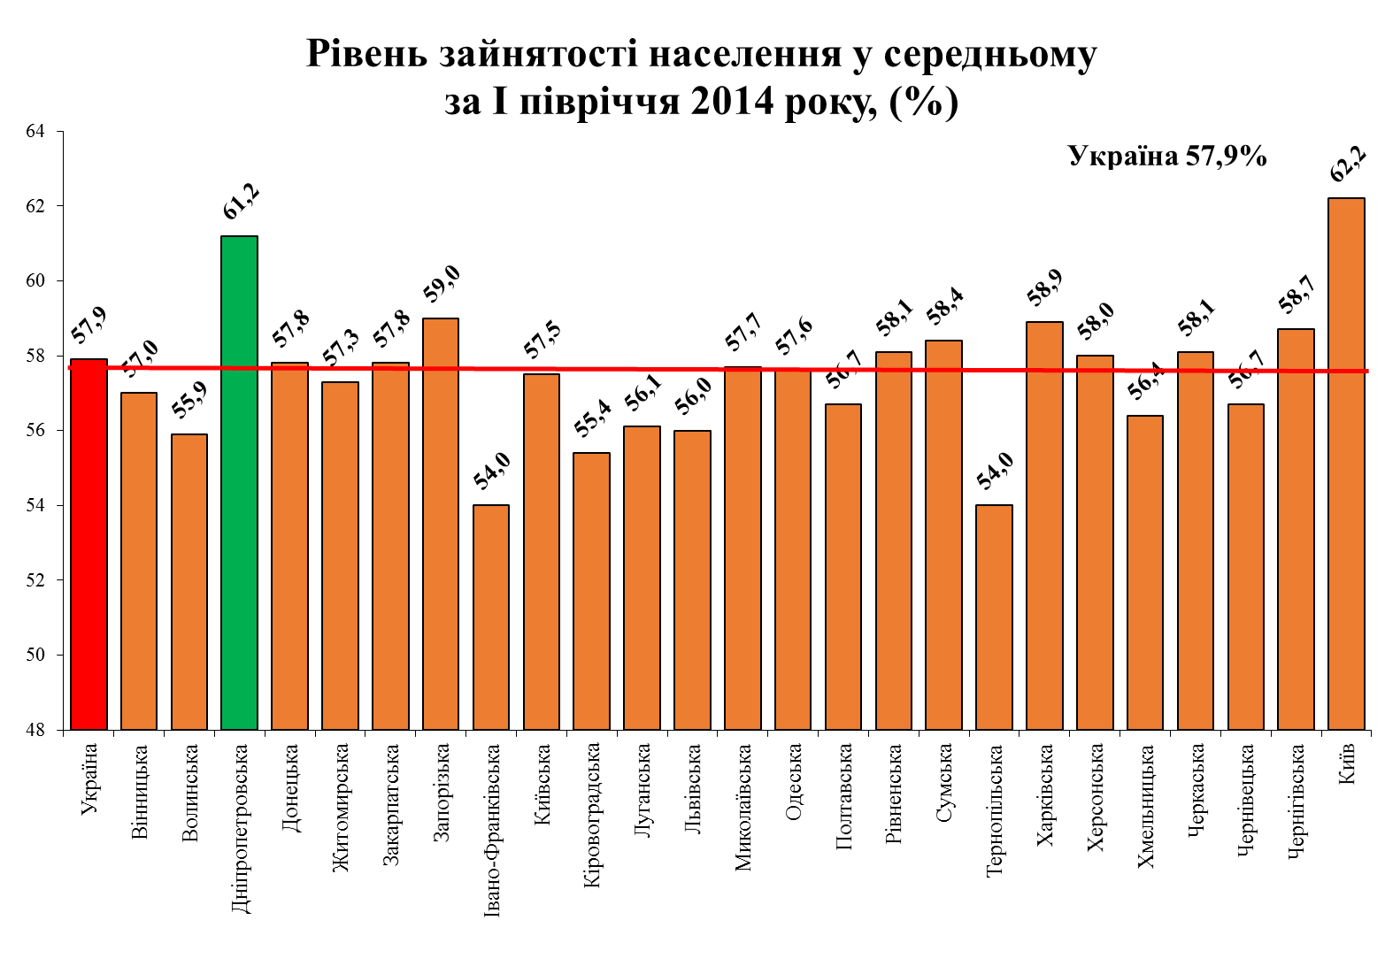

Slide 13
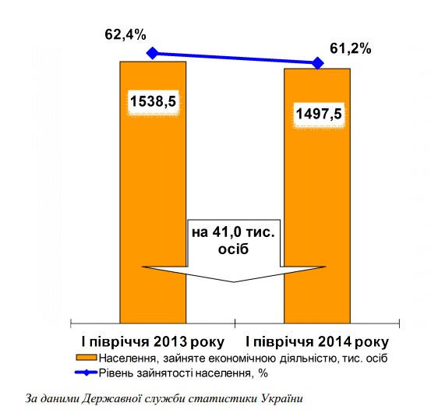
Дніпропетровськ та зайнятість
У І півріччі 2014 року чисельність зайнятого населення у Дніпропетровській області становила 1497,5 тис. осіб, і у порівнянні з І півріччям 2013 року, зменшилась на 41,0 тис. осіб.
Рівень зайнятості населення знизився з 62,4 % до 61,2%.

Slide 14
Висновок
Підсумувавши все вище сказане можна зробити висновок, що рівень зайнятості впав, а відповідно – рівень безробіття зростає. Уряд України нажаль не може стабілізувати ситуацію безробіття, через низку причин, однією з яких є неофіційна війна з Росією, а відповідно і економічна не стабільність нашої країни. Але ми не втрачаємо надії, що нам таки вдасться стабілізувати ситуацію в Україні.

